Slide 1
Проект ООО «Забота» «Мужчина всегда мужчина!»
Партнер проекта:
ООО «Добрые руки» - патронажная служба надомного обслуживания престарелых и инвалидов
Руководитель проекта: Батуева Татьяна Викторовна

Slide 2
СПРАВКА
ООО «Забота» было создано в 2013 году. Видом деятельности организации является социальное обслуживание населения (ОКВЭД 87) Республики Бурятия в стационарной форме, на основании Федерального закона от 28.12.2013 N 442-ФЗ «Об основах социального обслуживания граждан в Российской Федерации», постановления Правительства Республики Бурятия от 12 декабря 2014 года N 635 «Об утверждении Положения о порядке предоставления социальных услуг совершеннолетним гражданам в стационарной форме социального обслуживания в Республике Бурятия».
В 2015 году организация вошла в «Реестр поставщиков социальных услуг», что дает возможность постоянно реформировать и улучшать подходы к социальному обслуживанию населения.
На территории республики ООО «Забота» имеет 3 пансионата для престарелых и людей с ограниченными возможностями здоровья в г. Улан-Удэ, в пгт. Каменск Кабанского района и в г. Северобайкальск.

Slide 3
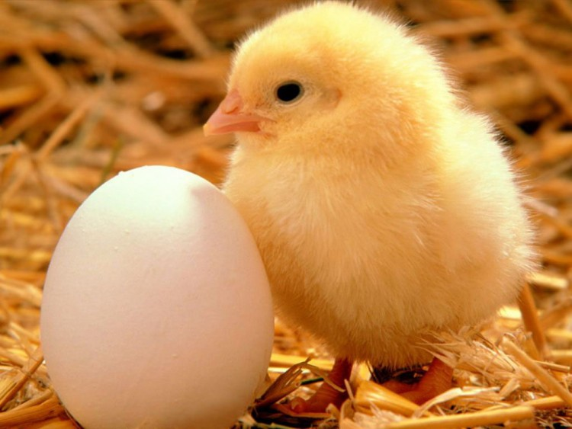
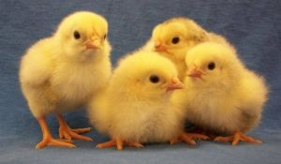
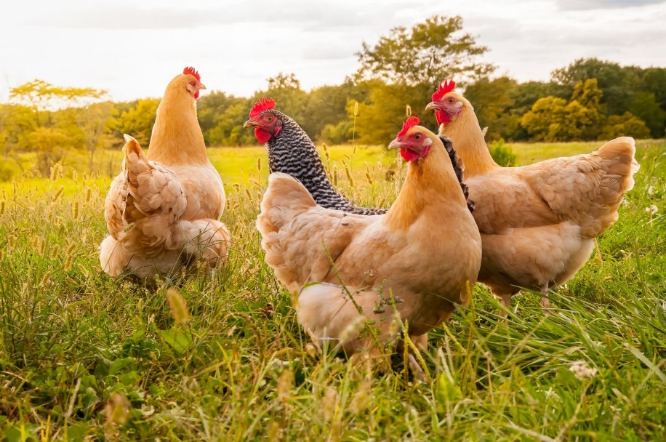
Краткое описание проекта
Идея проекта заключается в создании на базе пансионатов «Милосердие» и «Забота» мини-инкубаторов для выращивания кур-несушек, а также его внедрение на территории пансионата «Северный».
Привлечение мужчин-подопечных к трудовой деятельности по уходу за домашней птицей, в целях оказания поддержки активного образа жизни, путем их трудозанятости и социализации, а также уравновешивания их психо-эмоционального состояния.

Slide 4
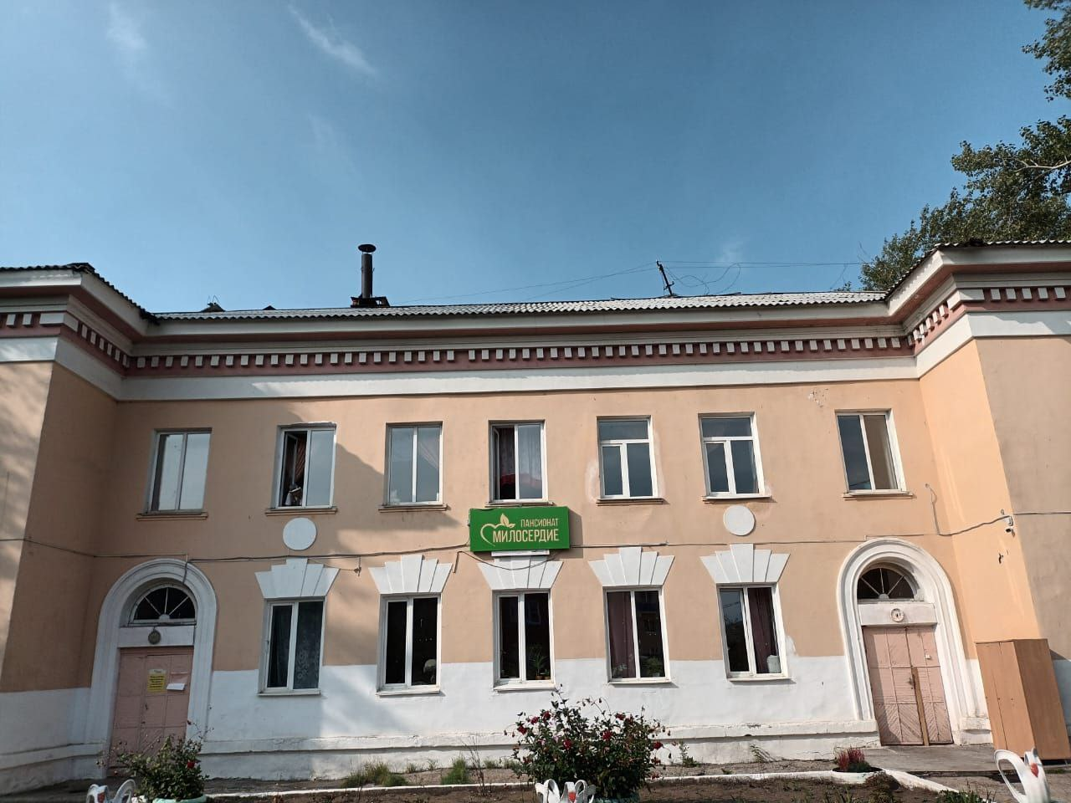
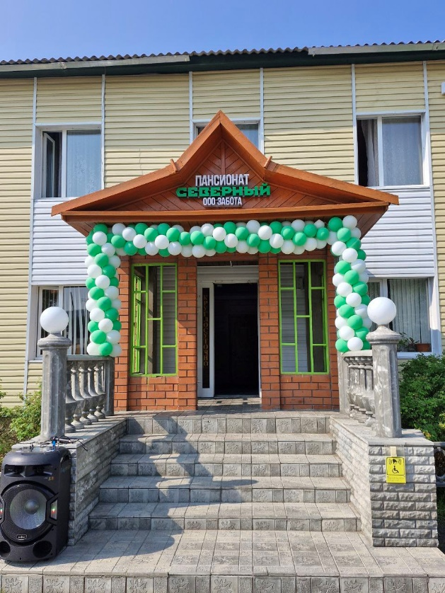
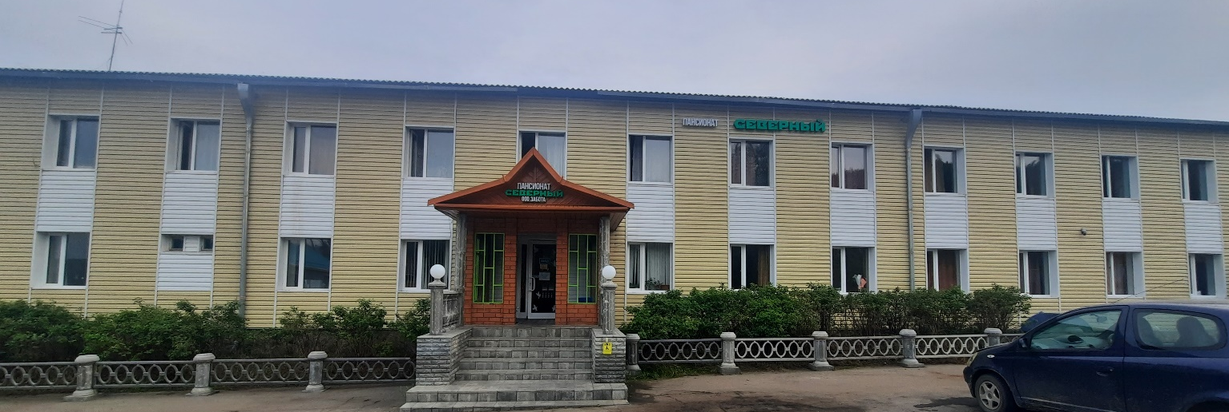
География проекта
Республика Бурятия, г. Улан-Удэ,
ул. Производственная д.34
Пансионат для престарелых и инвалидов «Забота»
Республика Бурятия, Кабанский район, пгт. Каменск, ул. Кирова д. 26.
Пансионат для людей с психическими расстройствами «Милосердие»
Республика Бурятия, г. Северобайкальск, ул. Кирова д. 26.
Пансионат для престарелых и инвалидов «Северный»

Slide 5
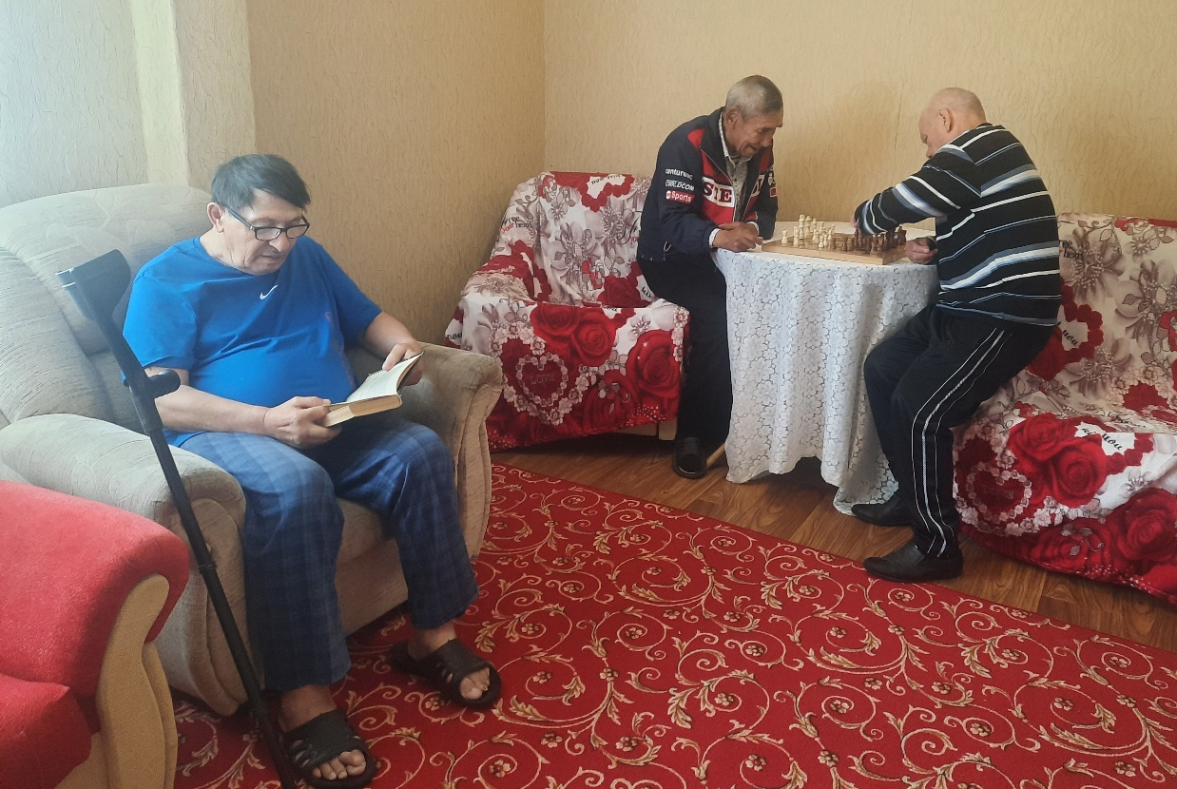
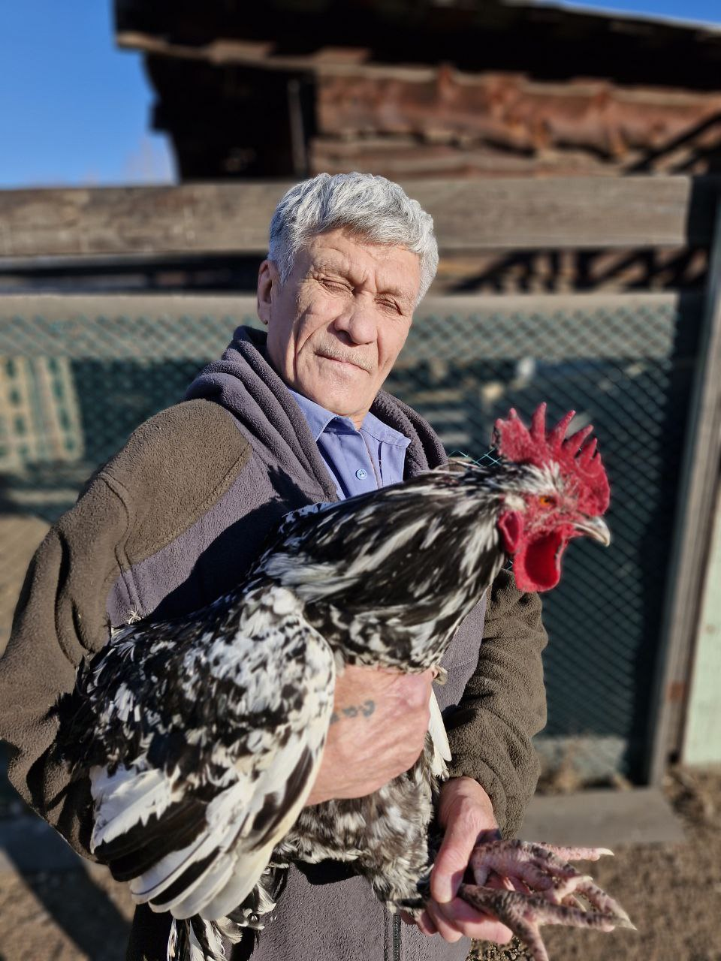
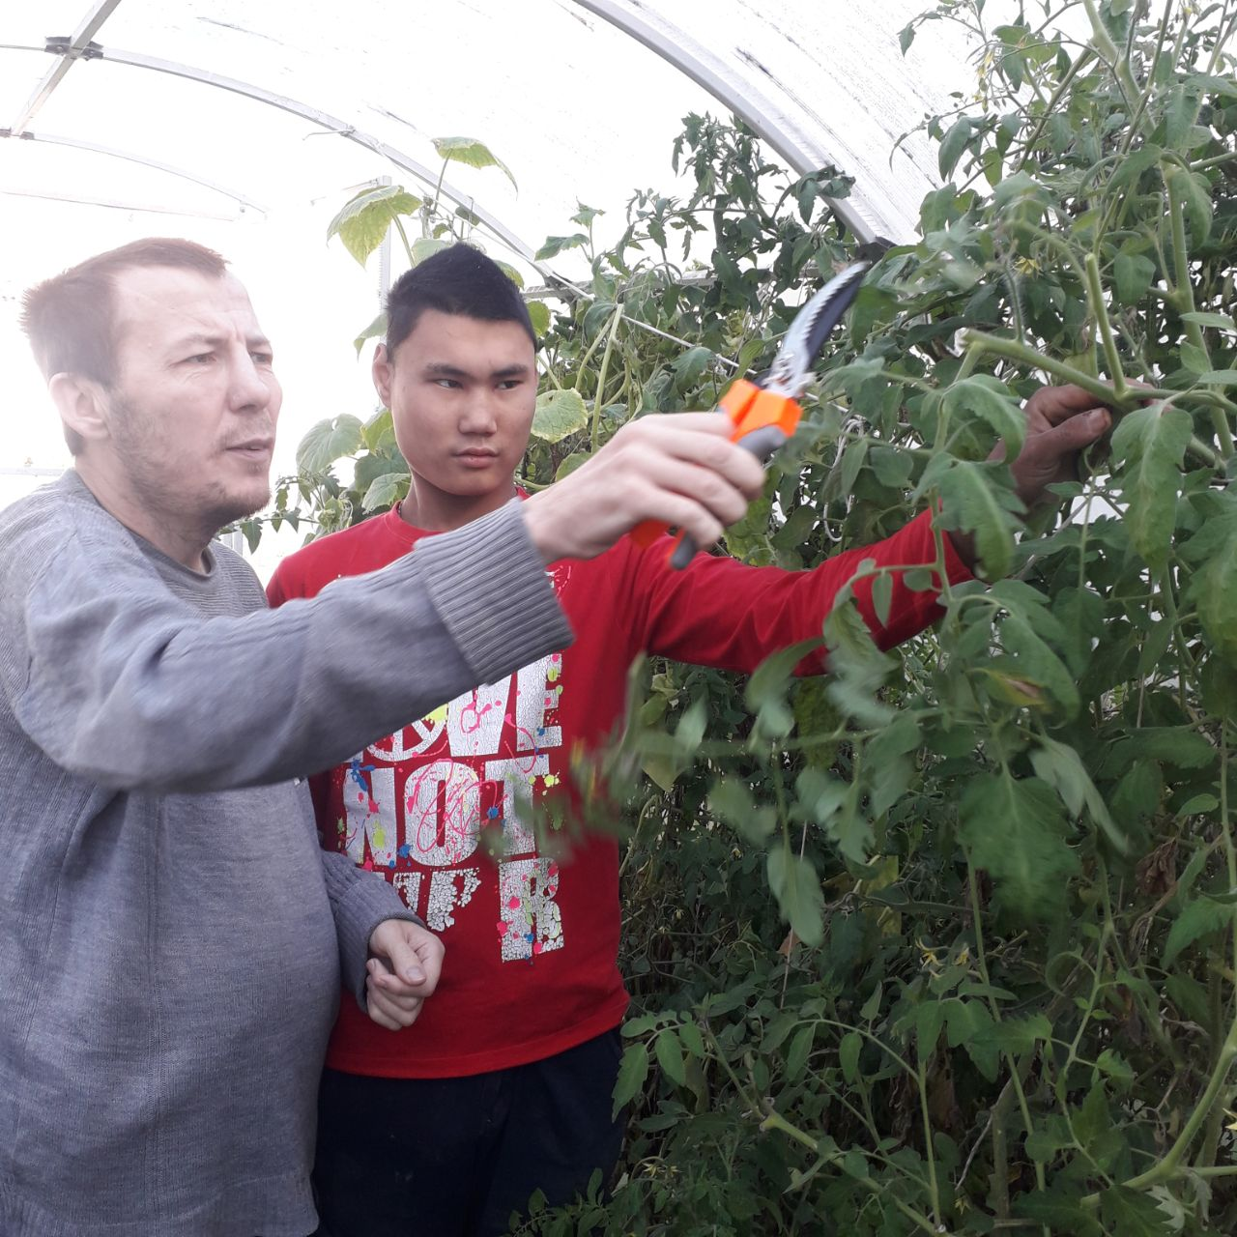
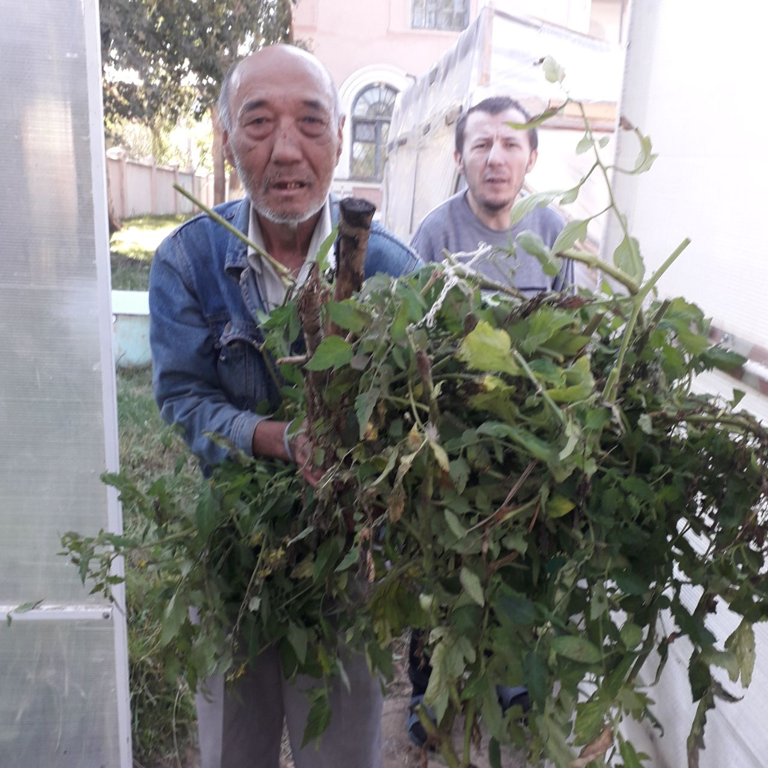
Целевая группа
Мужчины старшего возраста (60+) – подопечные пансионата «Забота».
Люди с ограниченными возможностями здоровья (совершеннолетние недееспособные граждане) – подопечные пансионата «Милосердие» в возрасте от 20 до 67 лет.
Мужчины старшего возраста (60+) и люди с ограниченными возможностями здоровья – подопечные пансионата «Северный» (в будущем).

Slide 6
Цель проекта
1. Сохранение и популяризация активного образа жизни мужчин 60+ через трудовую адаптацию. Способствует самоутверждению личности, расширению коммуникативных связей и социальной адаптации, оказывает благотворное влияние на психо-эмоциональное состояние.
2. Поддержание когнитивных навыков, воспитание проявления заботы и ответственности у людей с психическими заболеваниями, также обеспечение частичной занятости инвалидов — важный элемент их комплексной реабилитации.

Slide 7
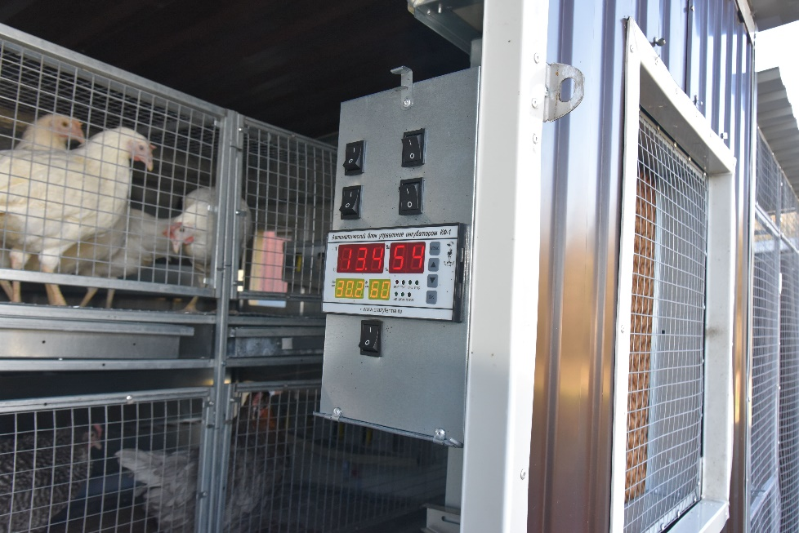
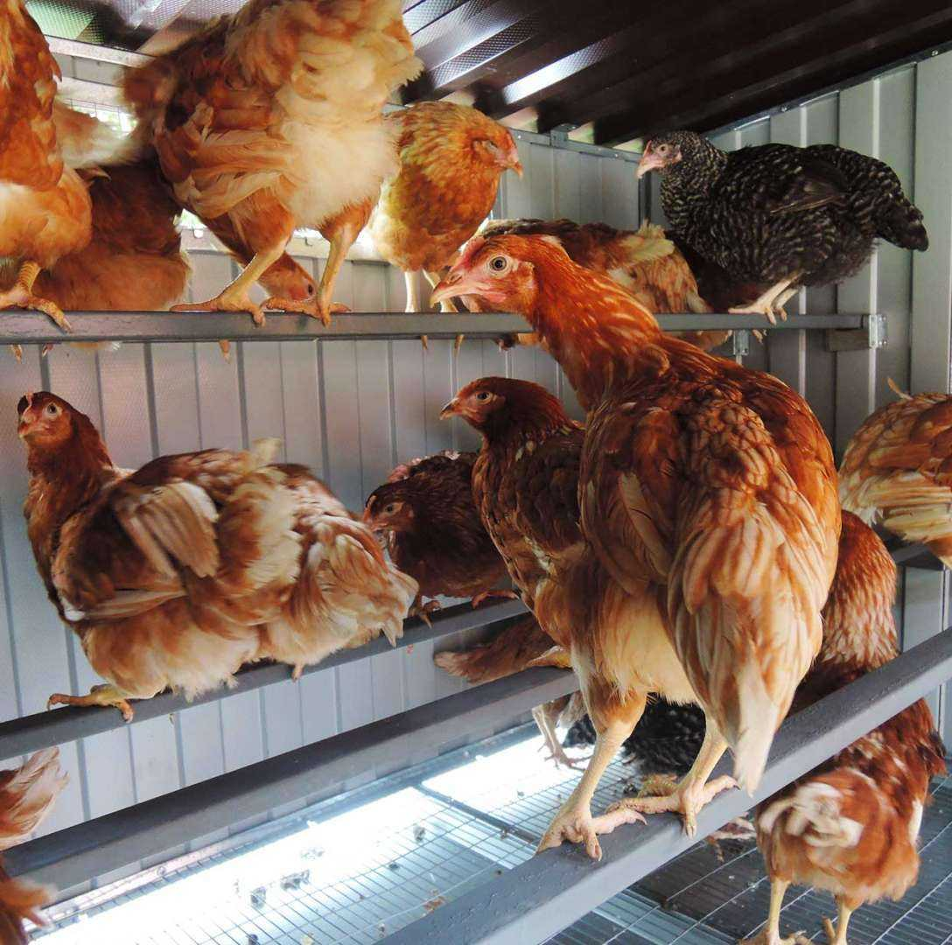
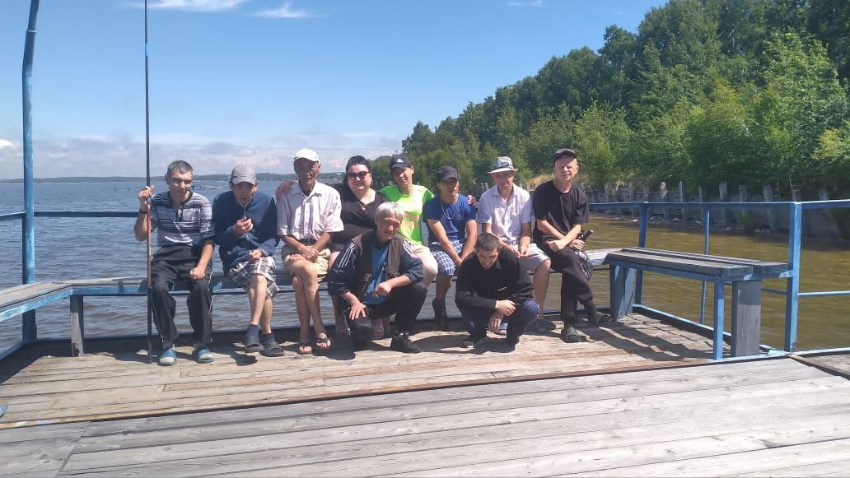
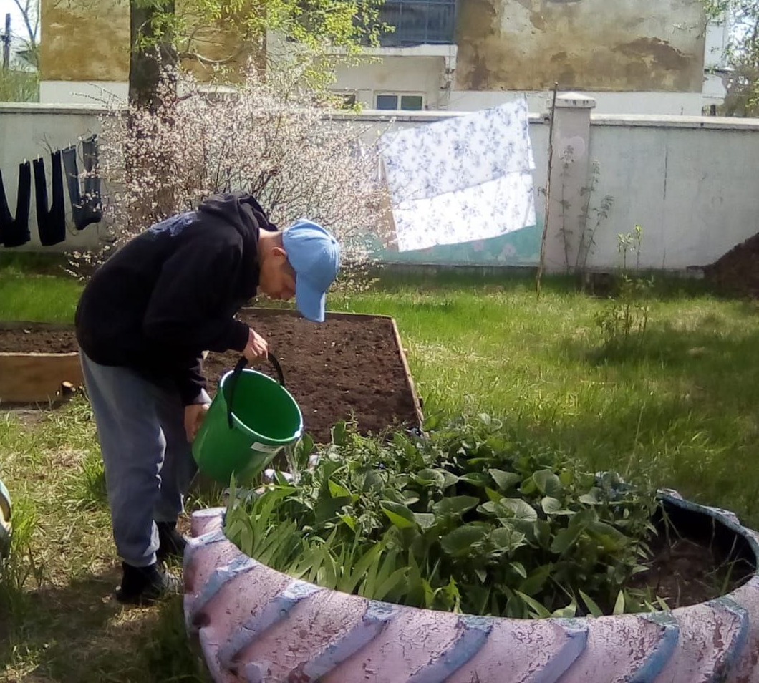
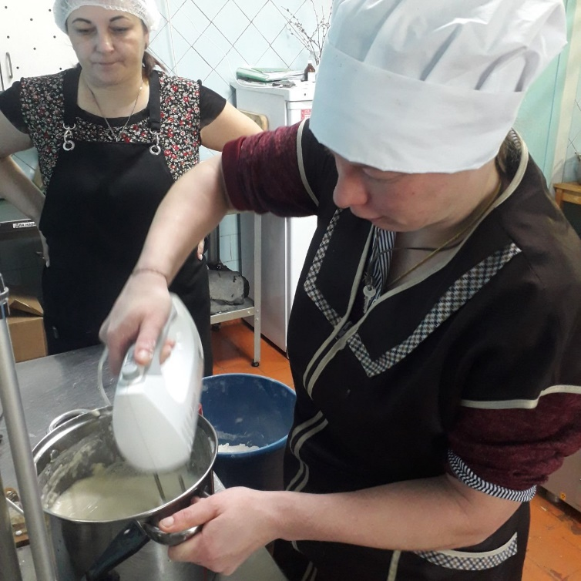
Задачи проекта
1. Подготовка помещения: приобретение и монтаж оборудования. Закупка птицы
2. Формирование и мотивация целевой группы
3. Обучение целевой группы
4. Сопровождение трудовой деятельности подопечных

Slide 8
№ | Решаемая задача | Мероприятие | Период | Ожидаемые результаты
1. | Подготовка помещения | Приобретение оборудования, инвентаря: инкубаторы, клетки для кур-несушек, цыплят; поилки, вытяжки, щетки для уборки. | Май 2024 | Получение оборудование
 |  | Монтаж оборудования, подключение к электросетям. | Июнь 2024 | Технический запуск оборудования
 |  | Закупка птицы у птицефабрики, корма. | Июнь 2024 | Заселение инкубаторов домашней птицей.
2. | Формирование целевой группы | Подбор и мотивация целевой группы из числа подопечных пансионатов «Забота» и «Милосердие» с активными жизненными функциями. | Июнь 2024 | Набор целевой группы в количестве 22 человек
3. | Обучение целевой группы | Ознакомление группы с оборудованием и домашней птицей. | Июнь 2024 | Проявление эмоциональных чувств, положительной реакции при общении с птицей и ее потомством.
 |  | Проведение обучения технике безопасности, технике пожарной безопасности, правилам ухода за домашней птицей. | Июль 2024 | Усвоение группой правил пожарной безопасности.
4. | Привлечение к работе | Сопровождение группы при уходе за домашней птицей под руководством персонала. | Июль-декабрь 2024 | Развитие и поддержание трудовых навыков, проявления заботы и ответственности. Поступательное уравновешивание психо-эмоционального состояния подопечных. Проявление моральной поддержки и взаимовыручки внутри группы, а также оказание благотворного влияния на остальных членов пансионатов. Удовлетворение внутренних потребностей в продуктах птицеводства.

Slide 9
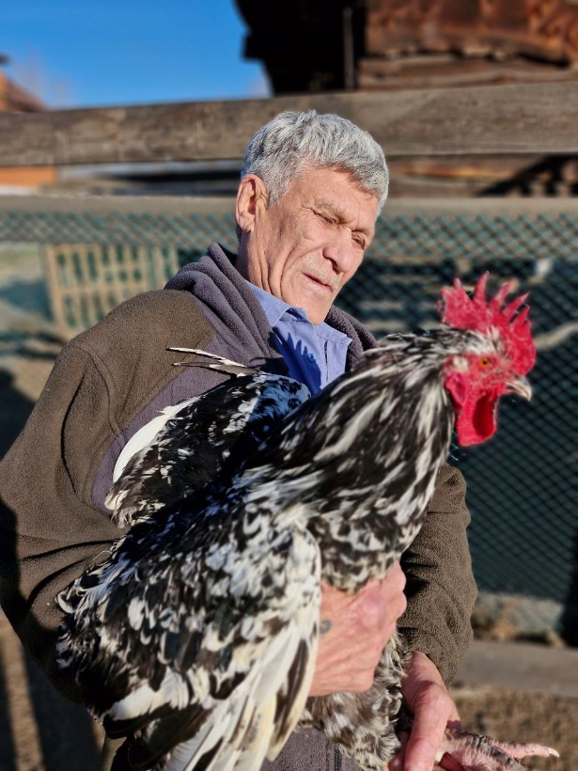
результаты проекта
Целевая группа | Количество, возрастная группа | Качественные результаты
Подопечные пансионата «Забота» | 12 человек в возрасте 50-71 год | Люди старшего возраста стали активнее принимать участие в жизни пансионата, стали более восприимчивы к позитивным действиям и желаниям молодых.
Подопечные пансионата «Милосердие» с психическими заболеваниями | 22 человека в возрасте от 20 до 67 лет | Улучшение когнитивных способностей, оказание благотворного влияния общения с животными на психо-эмоциональное состояние подопечных. Стали более уравновешенны, появились признаки добродушия.

Slide 10
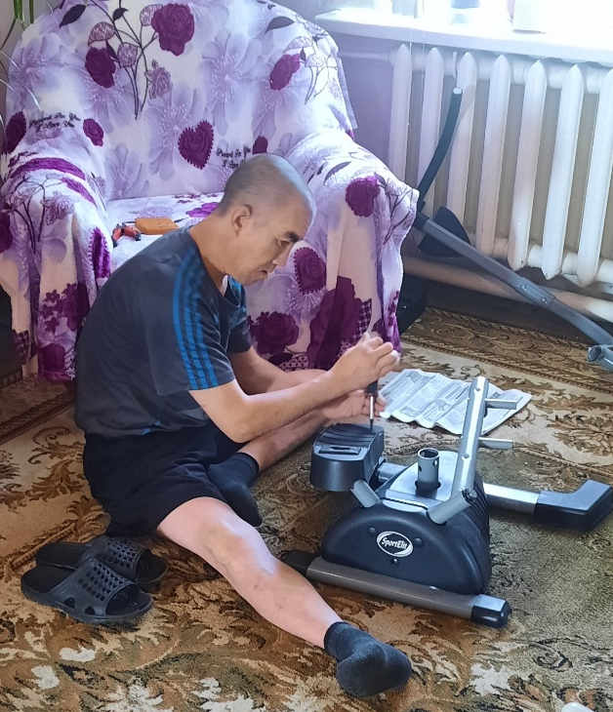
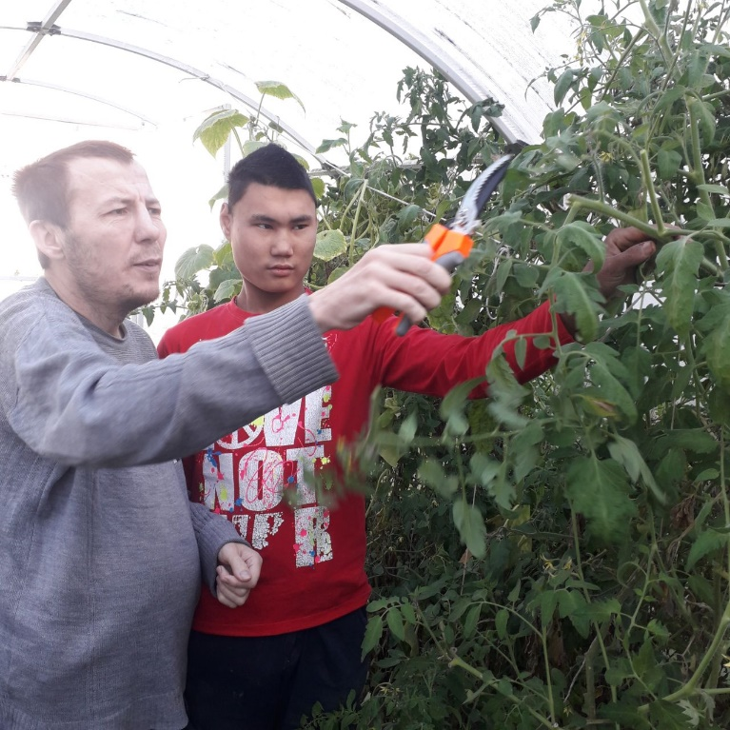
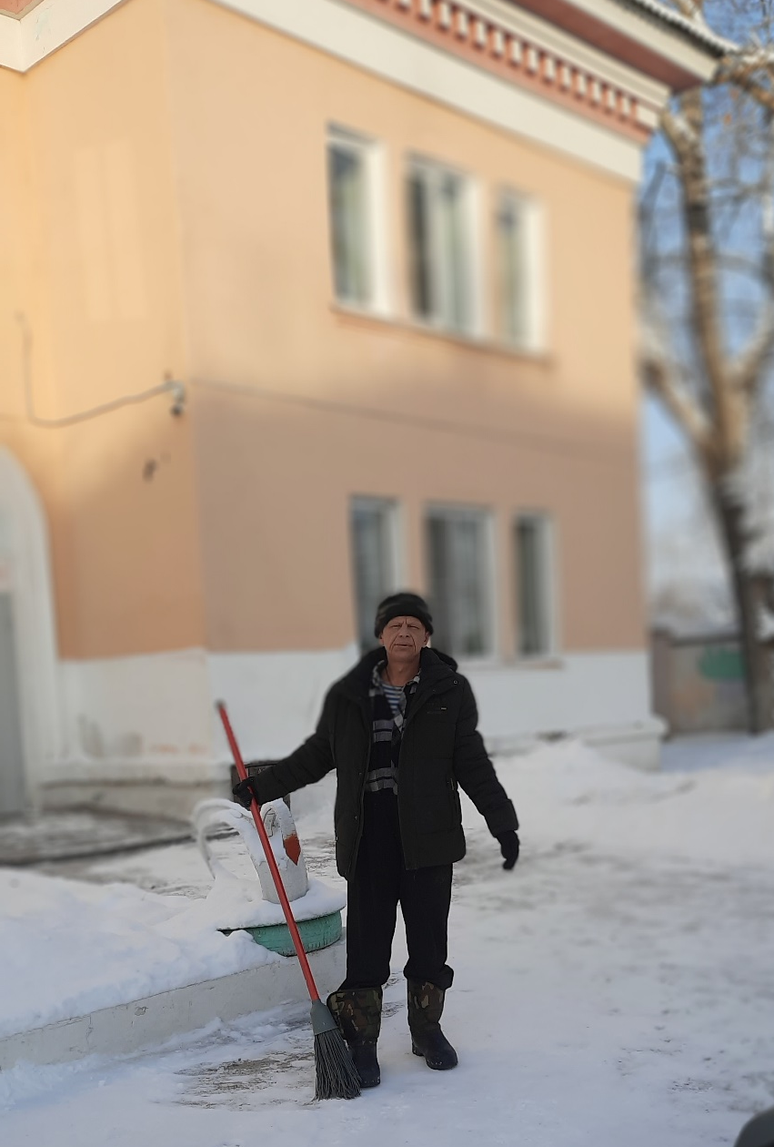
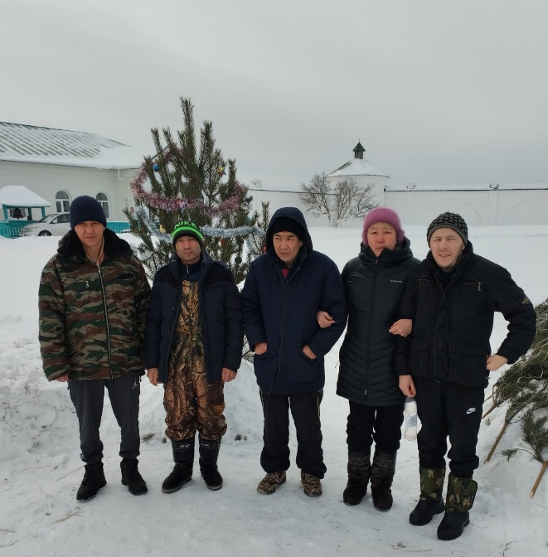
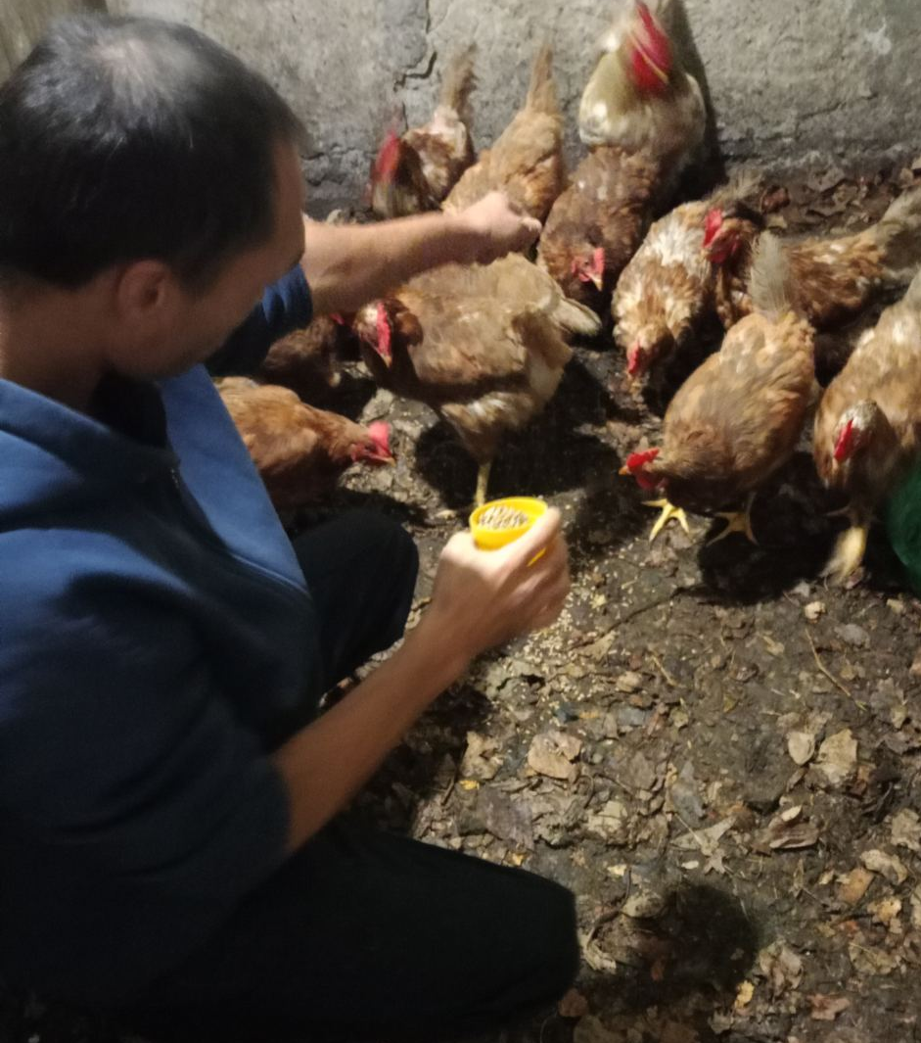

Slide 11
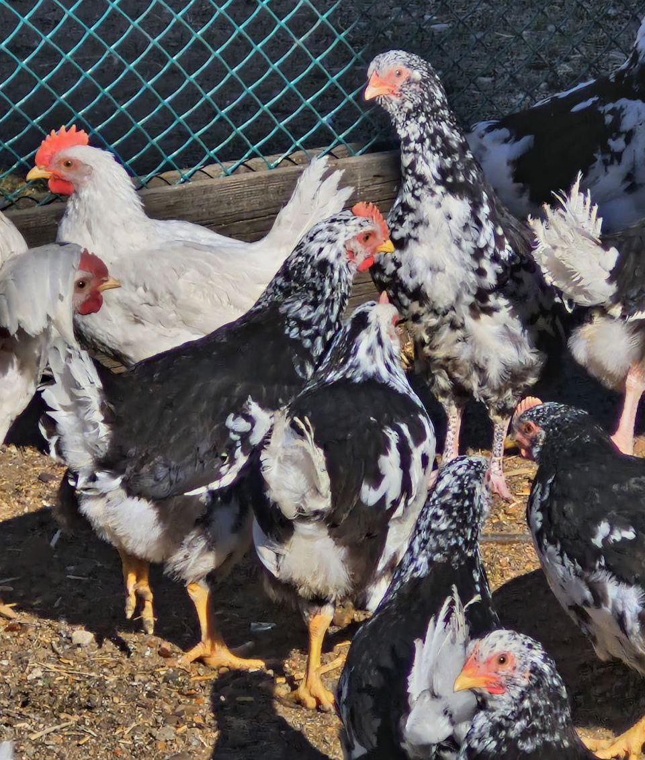
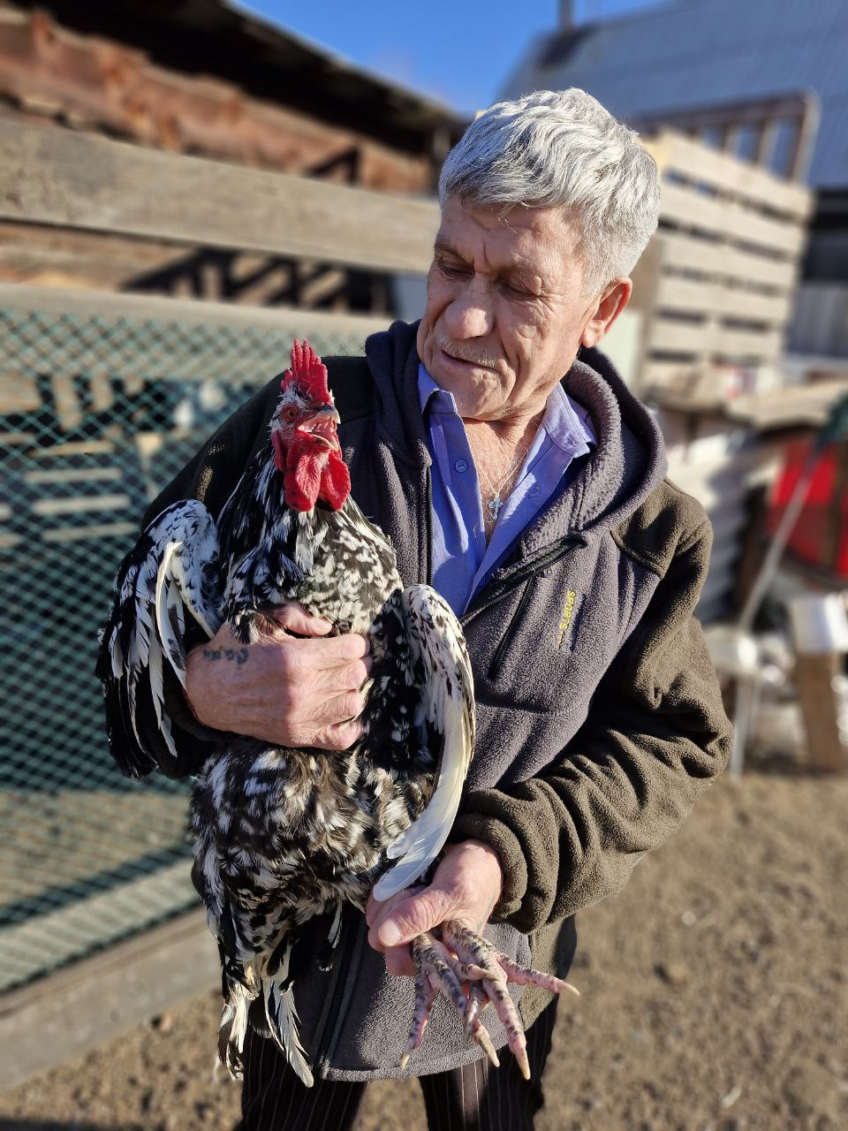
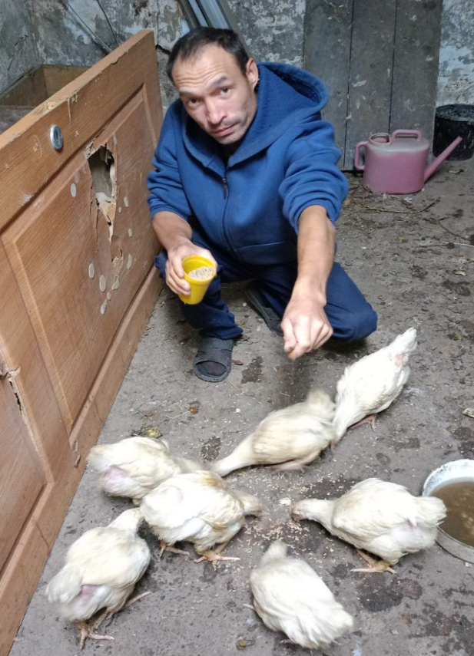
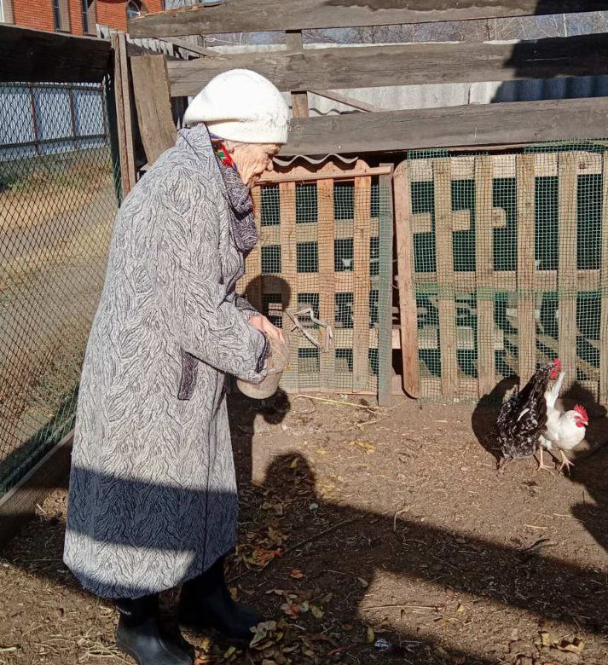
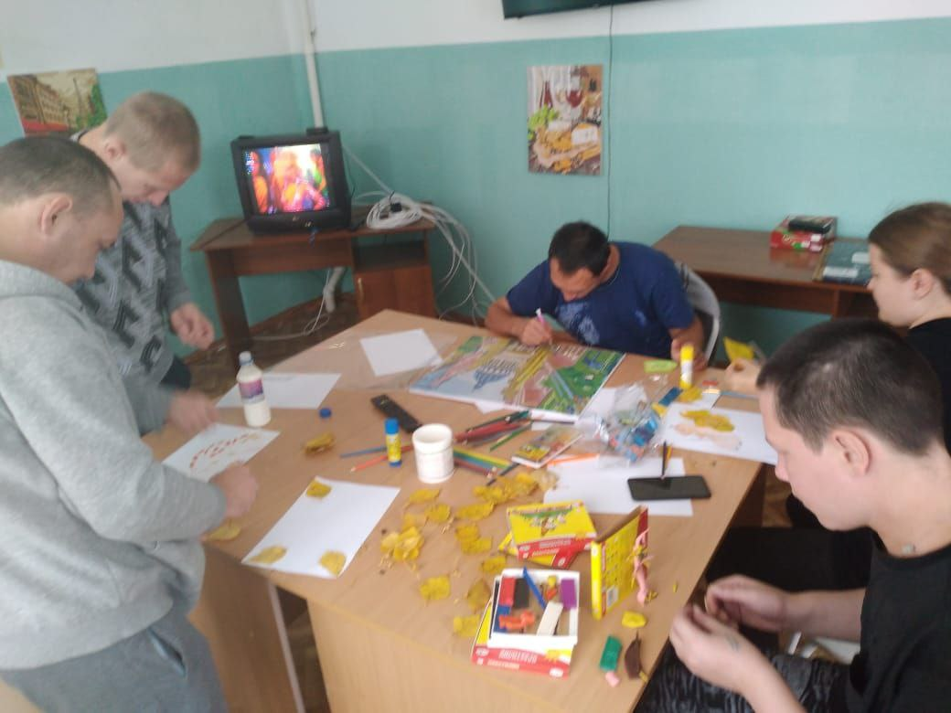
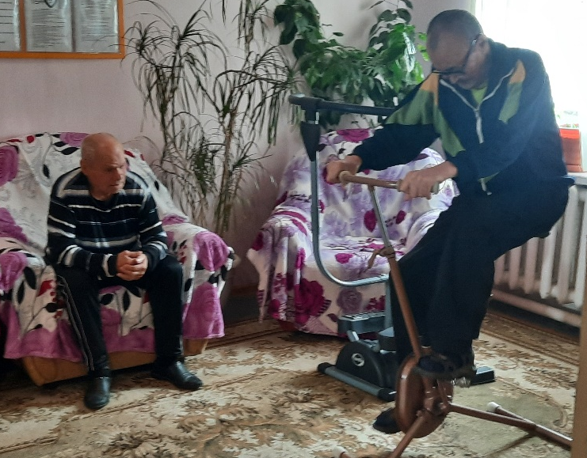
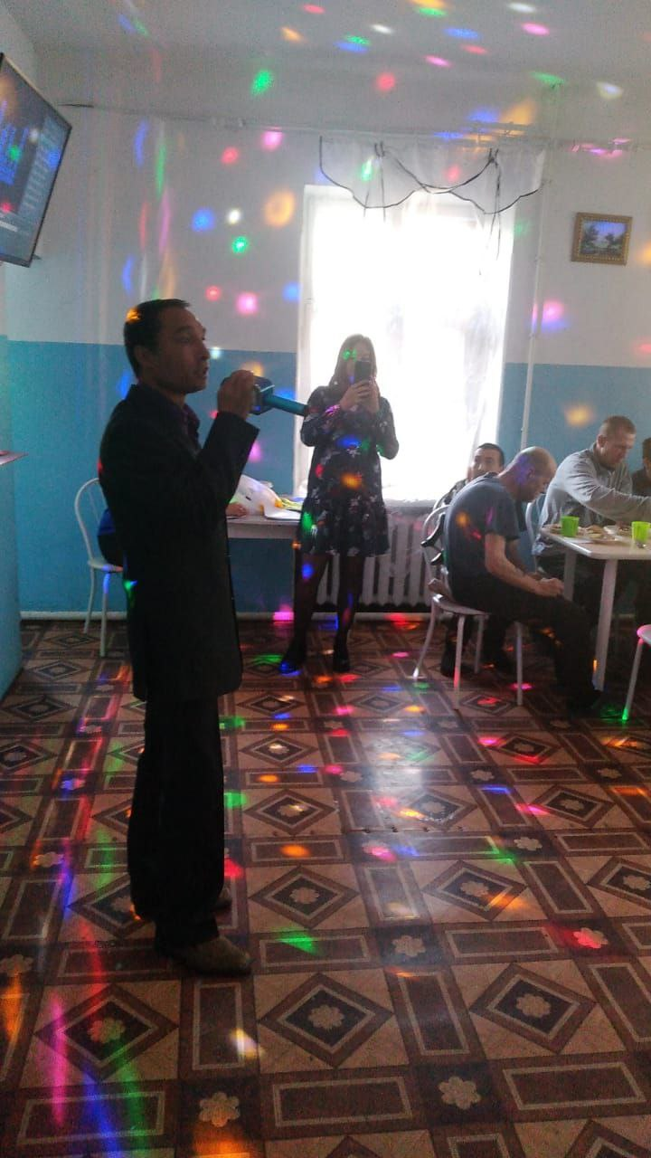
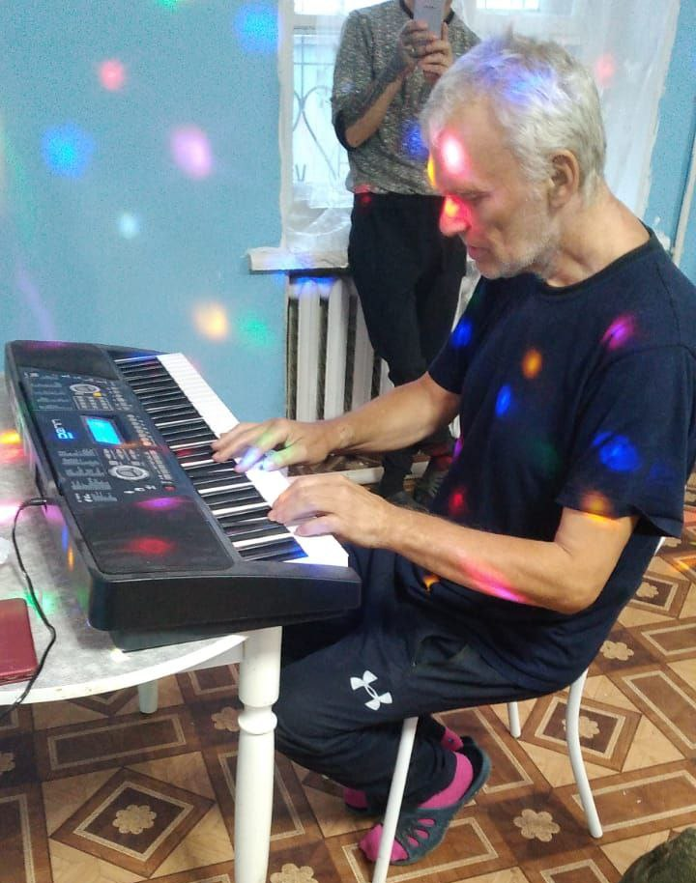
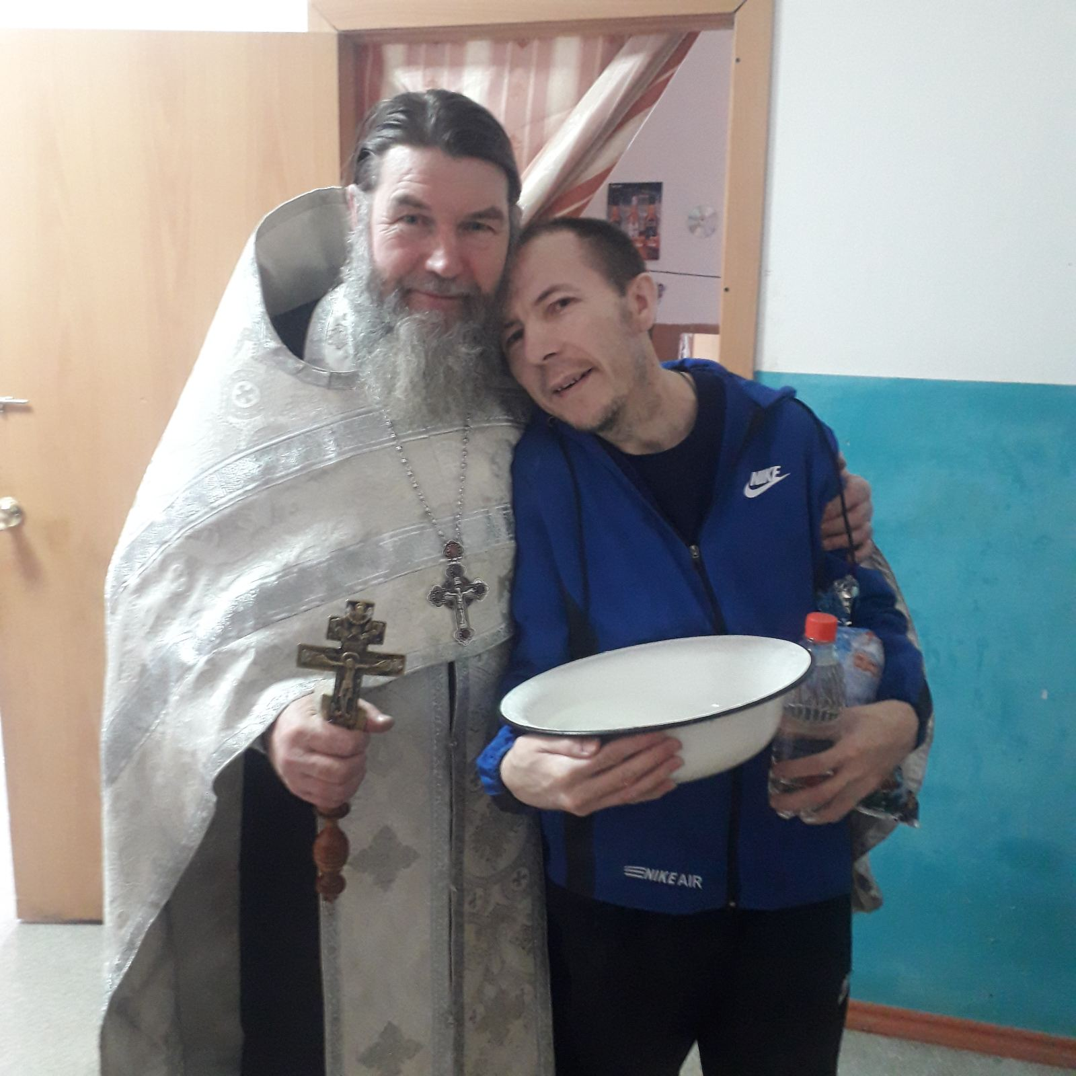
Дальнейшее развитие проекта
В планах внедрение данного проекта в пансионате г. Северобайкальск. А также планируется реализация птицы и продуктов птицеводства населению поселка. На вырученные средства возможна организация дополнительных досуговых мероприятий для подопечных:
посещение музеев, Каменского храма Пресвятой Богородицы, выезды на природу с организацией подвижных игр, экскурсий, приобретение дополнительных настольных игр и т д.
Это будет способствовать поддержанию психо-эмоционального равновесия, хорошего настроения, а следовательно поддержанию активного образа жизни всех подопечных.

Slide 12
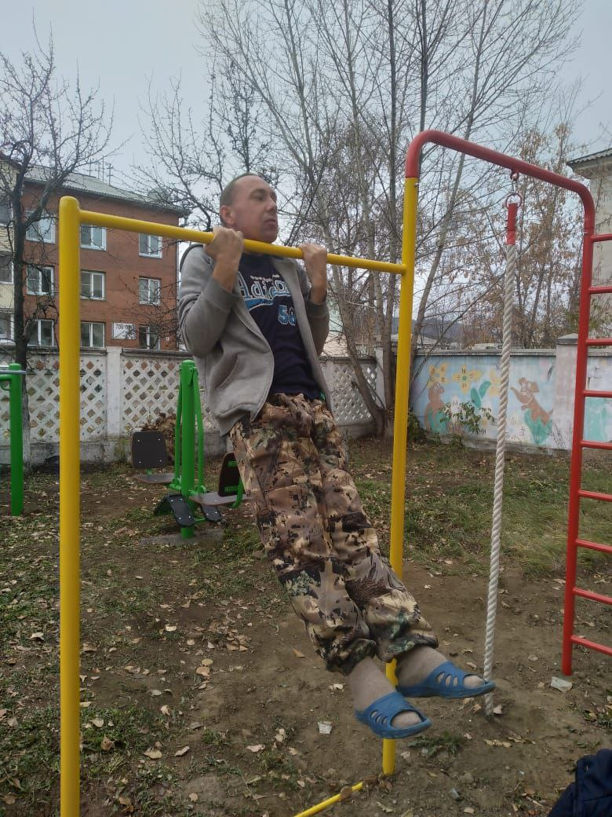
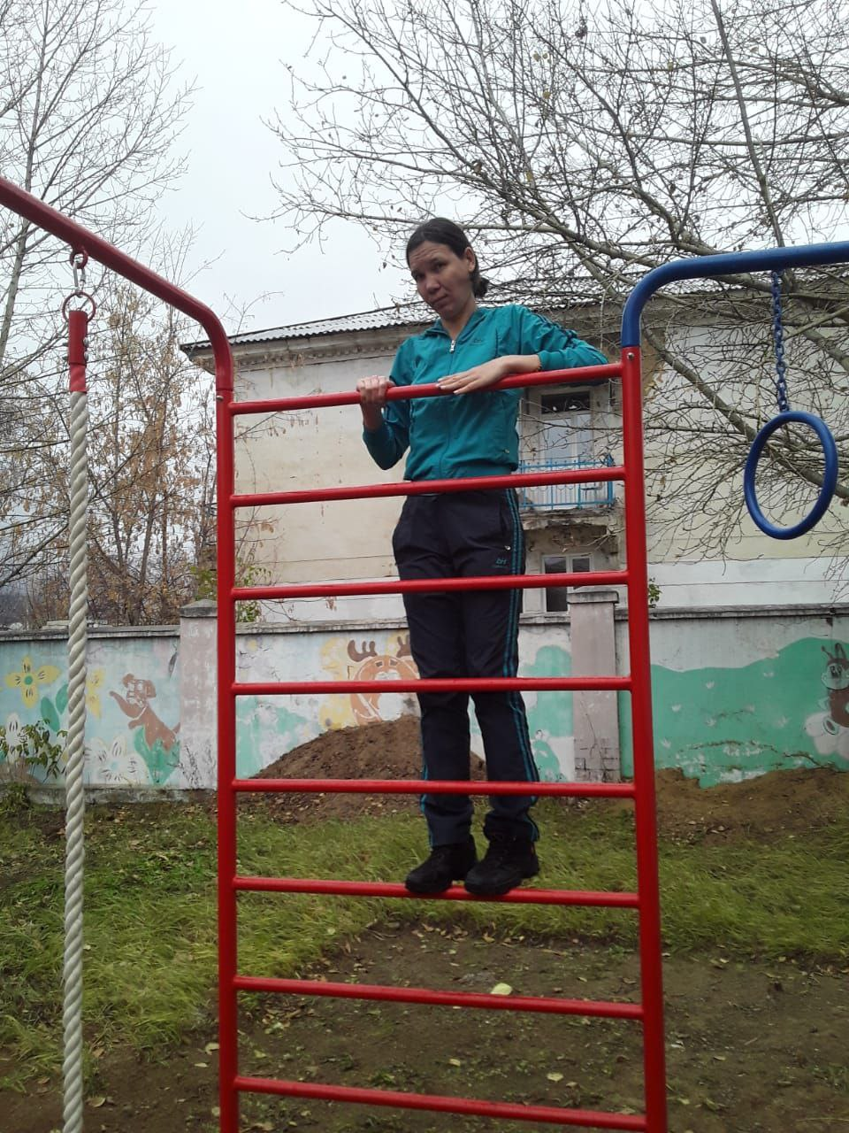
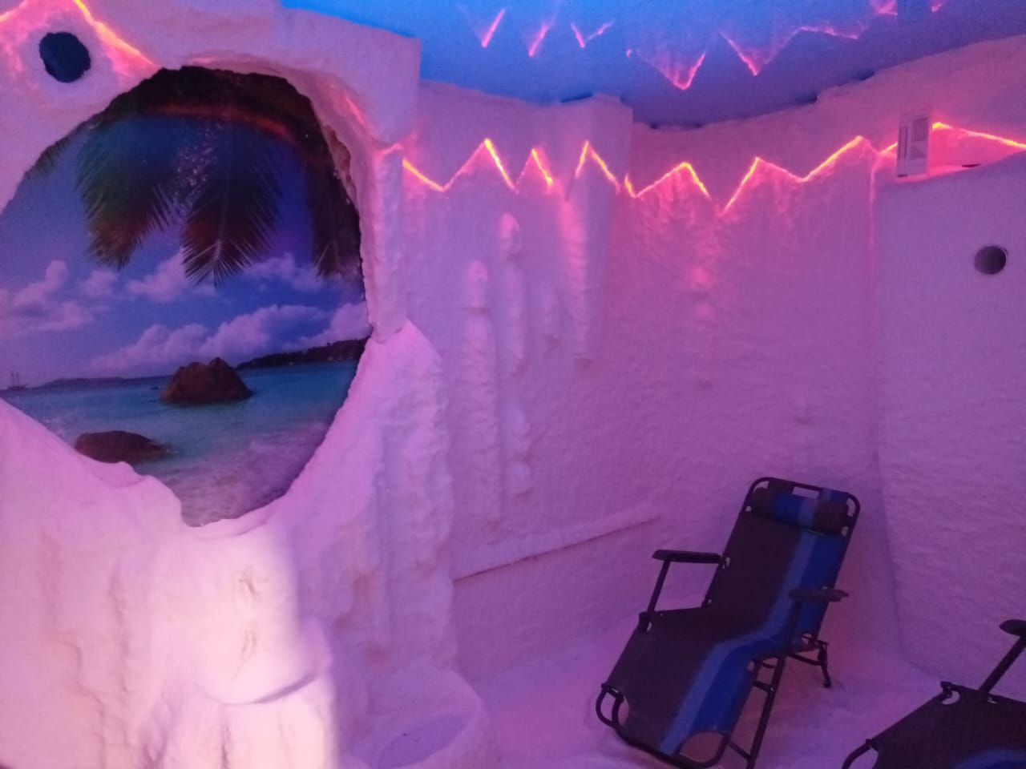
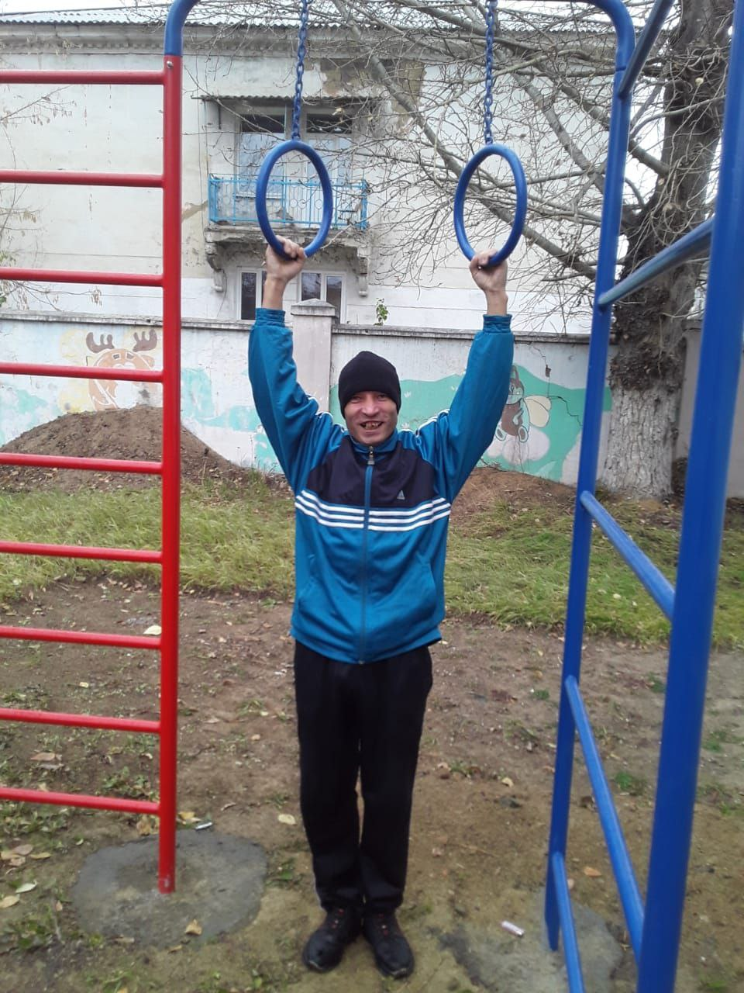
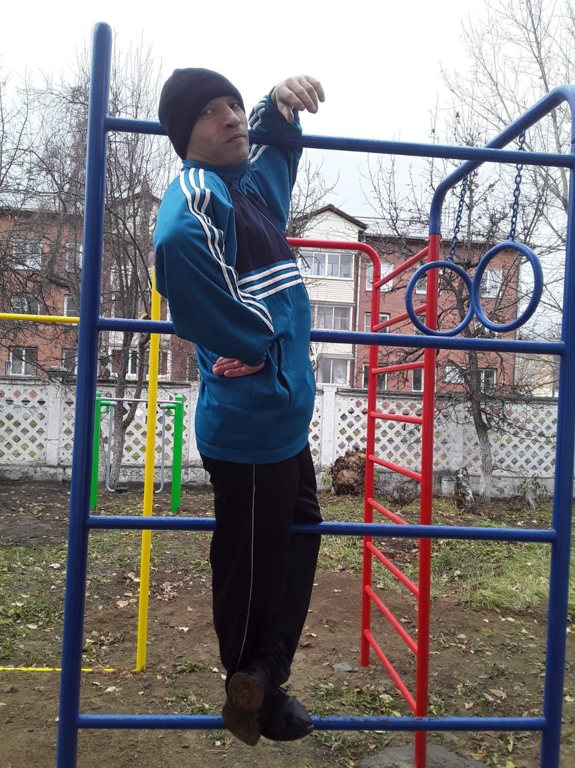
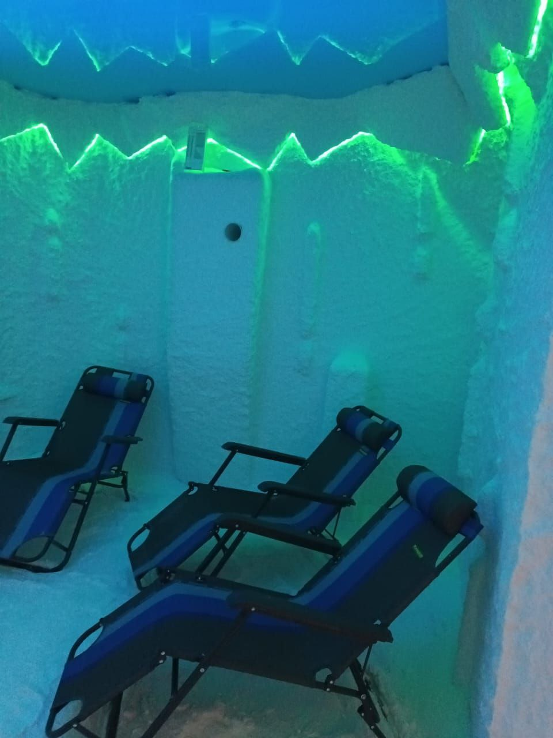
Основные реализованные проекты
1. Проект «Милосердие. ЗОЖ»: Построена спортивная площадка на территории пансионата «Милосердие». Открыта и функционирует соляная комната в пансионате. Проведены спортивные мероприятия для подопечных пансионата и жителей пгт. Каменск.

Slide 13
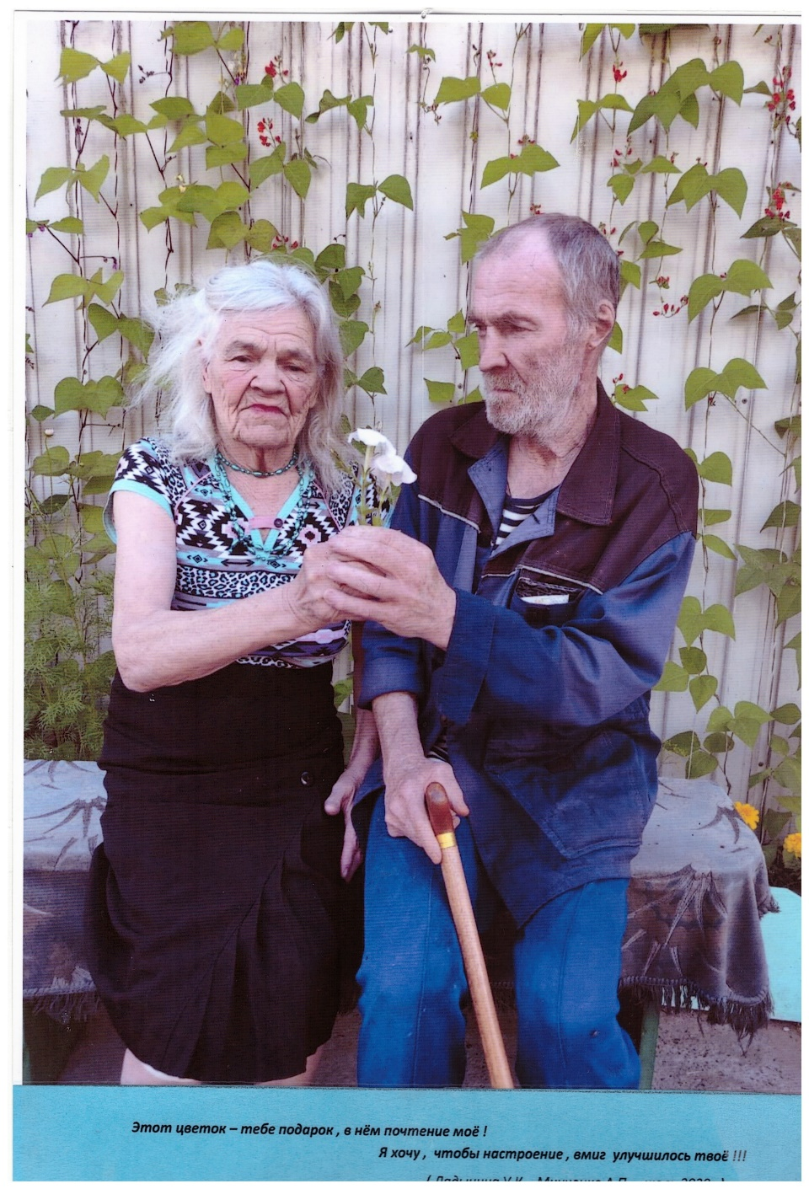
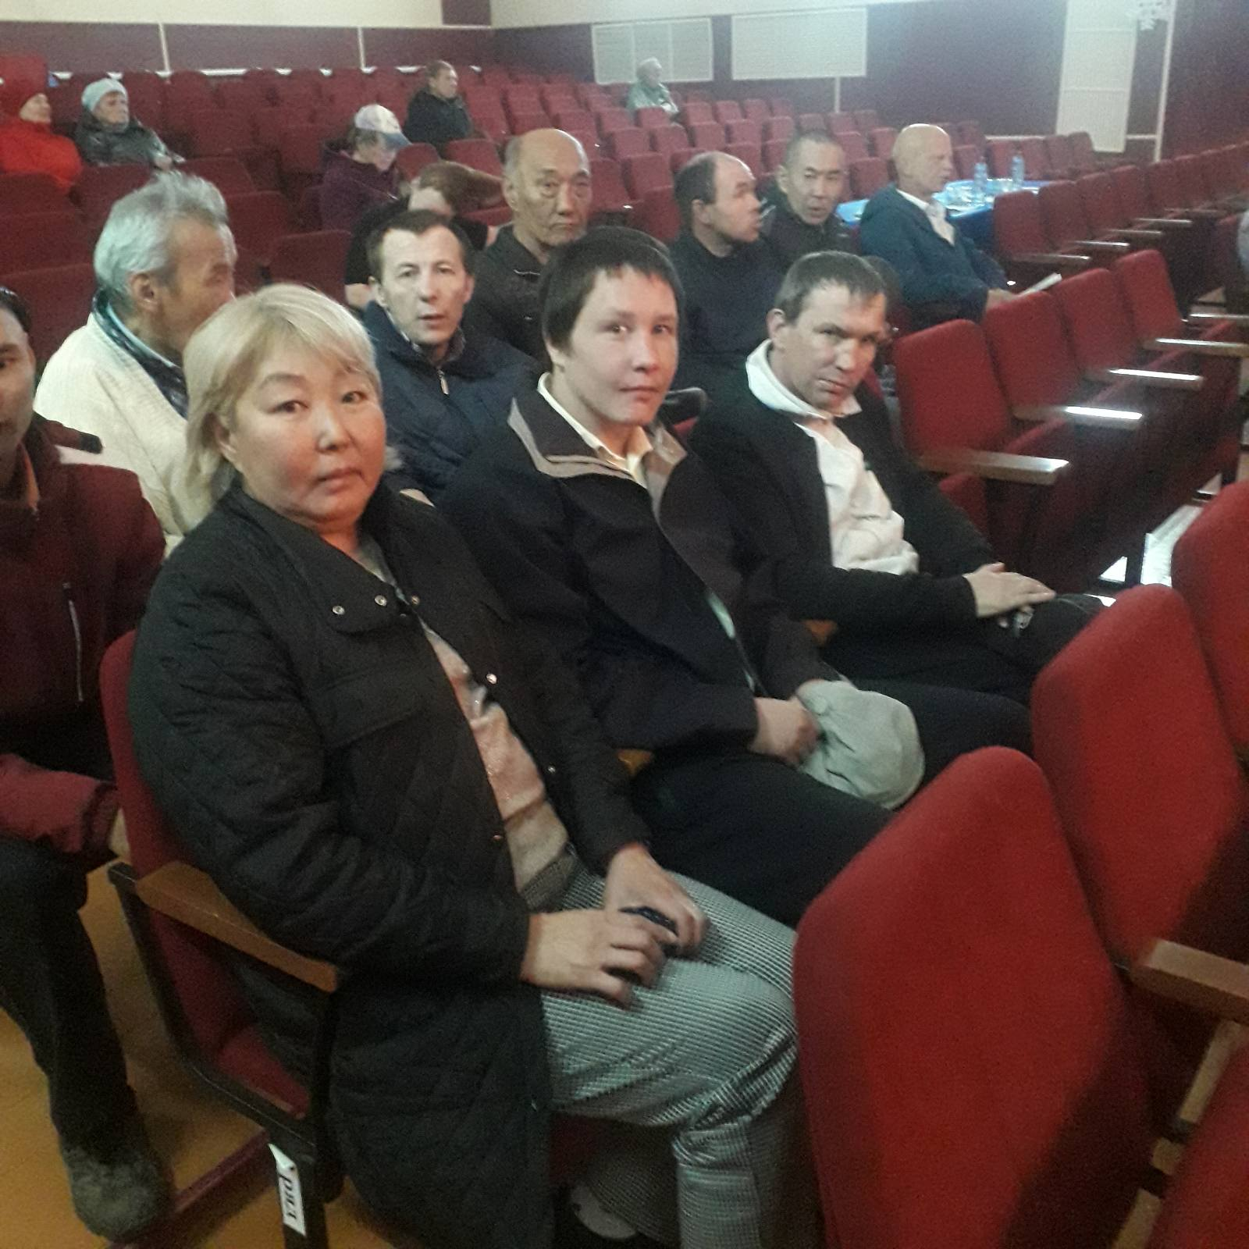
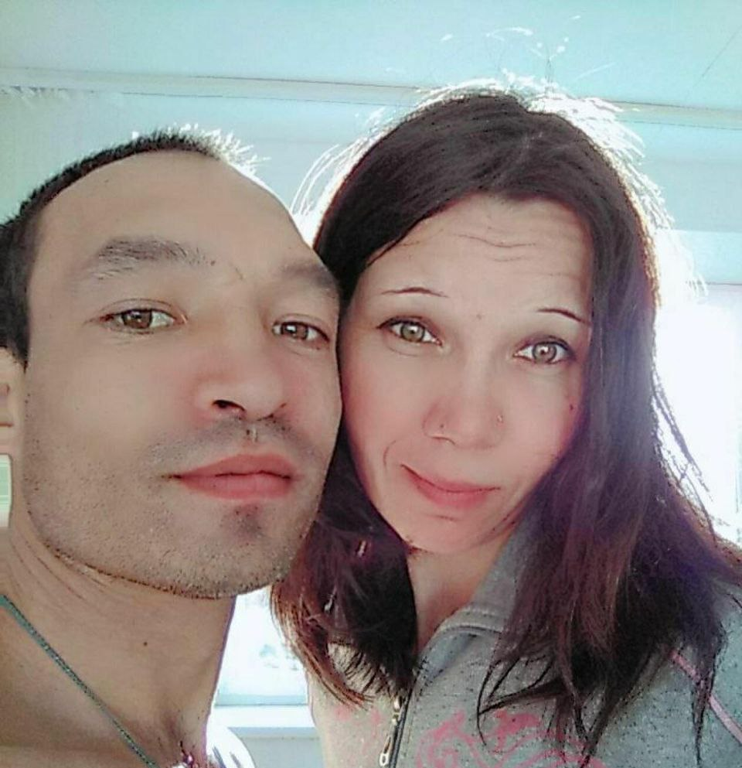
2. Проект «Жизнь как у всех»: проведены тематические праздничные мероприятия для людей, находящихся на стационарном социальном обслуживании: День Победы, День матери, Сагаалган, Новогодние праздничные представления и др. Организованы выезды на природу с организацией подвижных игр. Был снят ролик о жизни подопечных пансионата «Милосердие». Проект стал победителем регионального и межрегионального этапов Всероссийского конкурса «Мой добрый бизнес» в номинации «Лучший проект в сфере поддержки и реабилитации людей с ограниченными возможностями здоровья». Проект вошел в «Каталог лучших практик социального предпринимательства России» http://moybusiness2024.guu.ru//

Slide 14
Бюджет проекта
№ | Наименование статьи | Общая стоимость (руб.) | Собственные средства (руб.) | Софинансирование (руб.)
1. | Оплата труда | 90000,00 | 45000,00 | 45000,00
2. | Командировочные расходы | 4950,00 | 4950,00
3. | Офисные расходы | 11 700,00 | 6700,00 | 5000,00
4. | Приобретение специализированного оборудования, инвентаря и сопутствующие расходы | 675 917,00 | 625917,00 | 50000,00
 | ИТОГО: | 782567,00 | 682567,00 | 100000,00

Slide 15
Благодарим за внимание!
С уважением, директор ООО «Забота»
Батуева Татьяна Викторовна

